Slide 1


Липецкая
область
Алгоритм работы заказчиков
при заключении контракта,
входящего в Перечень случаев,
при которых заказчики вправе не проводить
закупки по п.4 и п.5 ч. 1 ст. 93 Закона №44-ФЗ
с использованием модуля «Малые закупки»
2020 г.

Slide 2

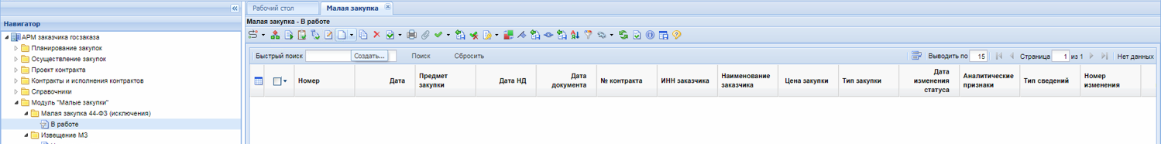
Липецкая
область
Учет информации о малых закупках, которые осуществлены
минуя модуль «Малые закупки»
Если закупка внесена в Перечень случаев, при которых заказчики вправе не проводить
закупки с использованием модуля «Малые закупки» (далее – Перечень исключений)
!!!ЗАКАЗЧИК ОБЯЗАН РАЗМЕСТИТЬ ИНФОРМАЦИЮ О ТАКОЙ ЗАКУПКЕ
в модуле «Малая закупка» в папке «Малая закупка 44-ФЗ (исключения)
в фильтре «В работе»

Slide 3
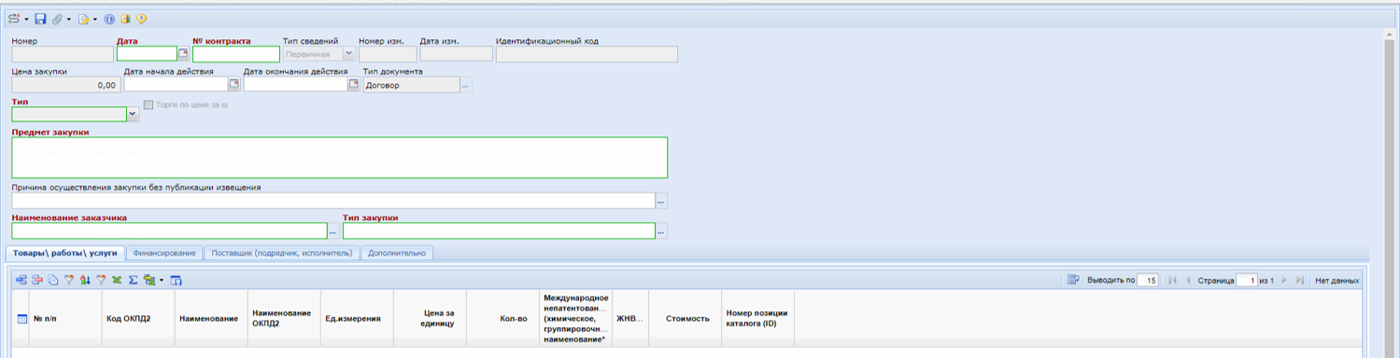
Липецкая
область
Внесение информации о контракте,
заключенном на основании Перечня исключений
Для того, чтобы внести информацию о малой закупке, включенной в Перечень исключений, а также прикрепить сам контракт (договор) на открывшемся рабочем столе следует нажать кнопку «Создать»
В сформировавшемся окне необходимо сначало внести информацию о дате заключения контракта (1), номер контракта (2), дату начала действия контракта (3) и дату окончания его действия (4)
1
2
3
4

Slide 4
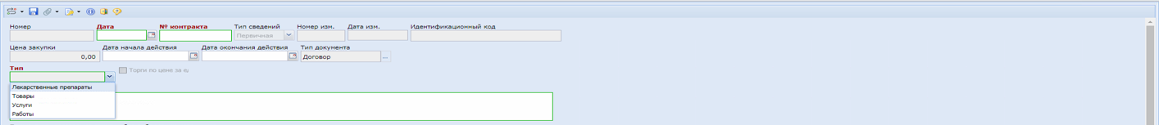
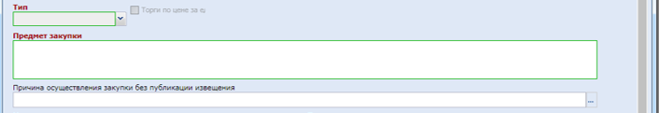

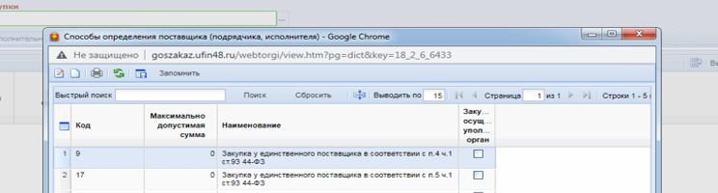
Липецкая
область
Далее вносим информацию о типе контракта, которая выбирается из выпадающего списка
Информация о предмете закупки вносится в ручную
и должна соответствовать предмету контракта.
Далее с помощью выбираем причину осуществления закупки
без публикации извещения
Информация о типе закупки следует внести нажав на , выбрав при этом соответствующий пункт из предложенного меню

Slide 5

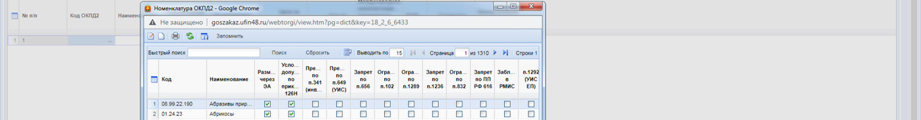
Липецкая
область
Переходим к заполнению информации о товаре (работе, услуге), для этого в колонке код ОКПД2 нажимаем на
В открывшемся окне в поле «Быстрый поиск» вручную вводим код ОКПД2 или выбираем по наименованию продукции
Далее в ручном режиме вводим наименование самой продукции

Slide 6

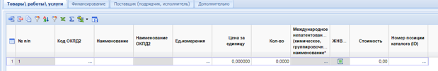
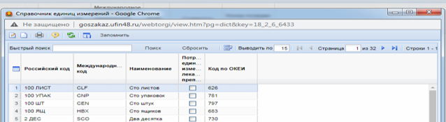
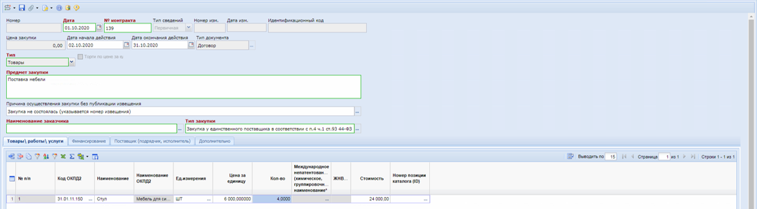
Липецкая
область
Устанавливаем единицу измерения нажав на . В открывшемся окне в поле «Быстрый поиск» вводим единицу измерения,
или осуществляем поиск в ручном режиме
Далее вносим информацию о цене за единицу измерения (1) и о количестве (2)
1
2
При необходимость можно добавить еще одну строку нажав на кнопку (3), для удаления строки необходимо нажать кнопку (4), если необходимо посчитать сумму по нескольким строкам, то необходимо нажать кнопку (5)
3
4
5
Заполненное поле «Товары\работы\услуги» выглядит следующим образом:

Slide 7
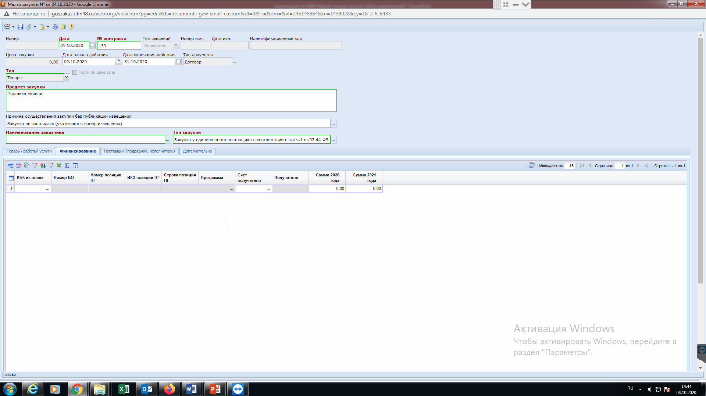
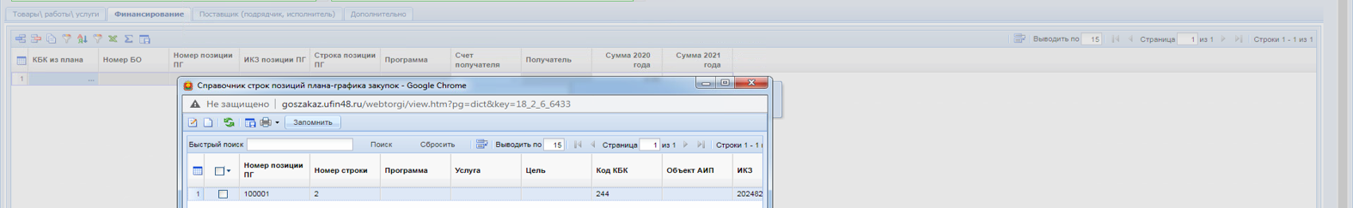
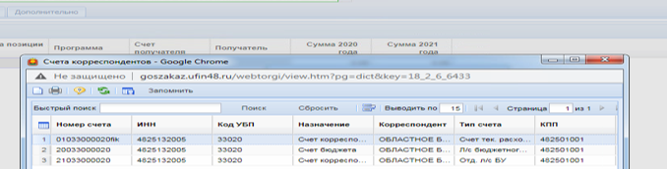
Липецкая
область
Переходим во вкладку «Финансирование» и заполняем строку «КБК из плана», нажав на . В отразившемся окне выбираем «Номер позиции ПГ»
Чтобы выбрать счет получателя, нажимаем на В открывшемся окне выбираем нужный счет
Далее в строке, соответствующей определенному году, вносим информацию о цене контракта.
При необходимости разбиваем ее по годам

Slide 8
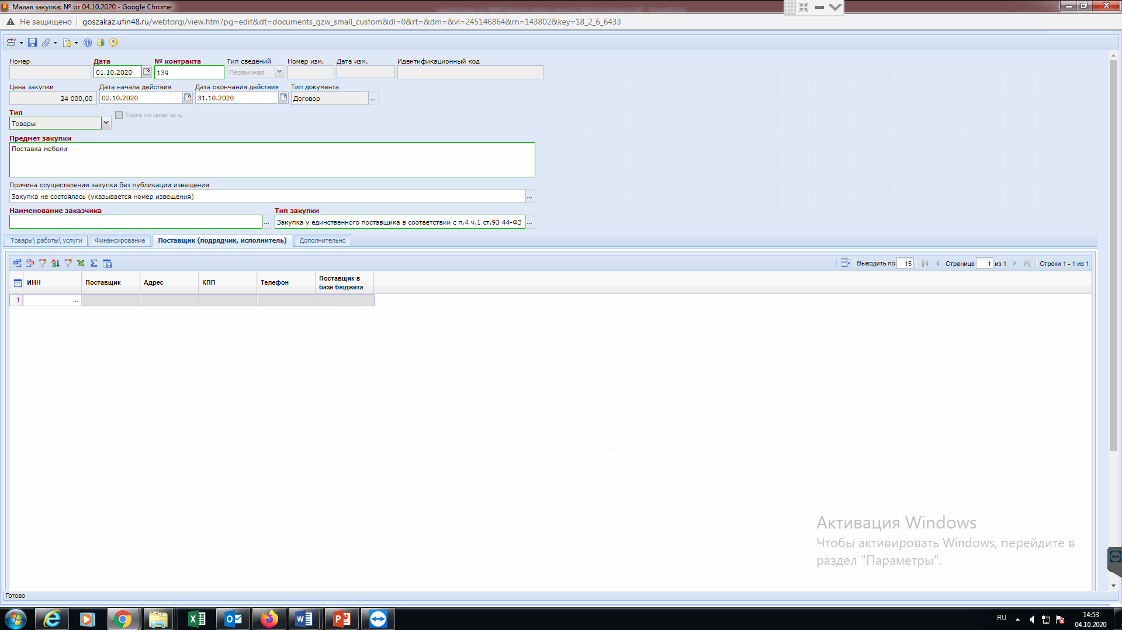
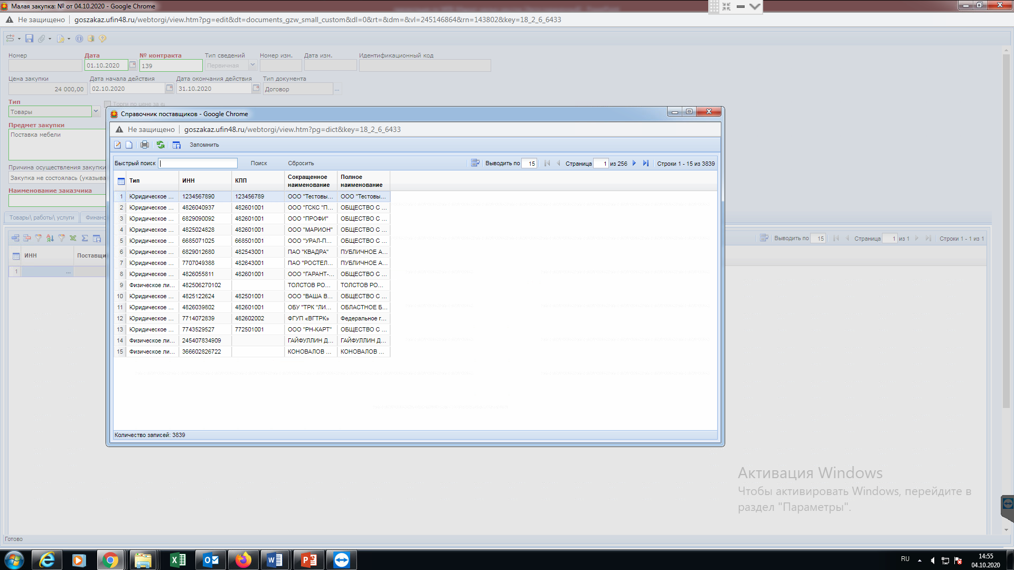

Липецкая
область
Переходим к заполнению информации о поставщике (подрядчике, исполнителе), для этого в строке «ИНН» нажимаем на
Осуществляем поиск поставщика в справочнике через быстрый поиск
Если поставщик в справочнике отсутствует, то вносим информацию о нем нажав кнопку «Создать»
При необходимости в поле «Дополнительная информация» на вкладке «Дополнительно» можно внести какую-либо дополнительную информацию

Slide 9
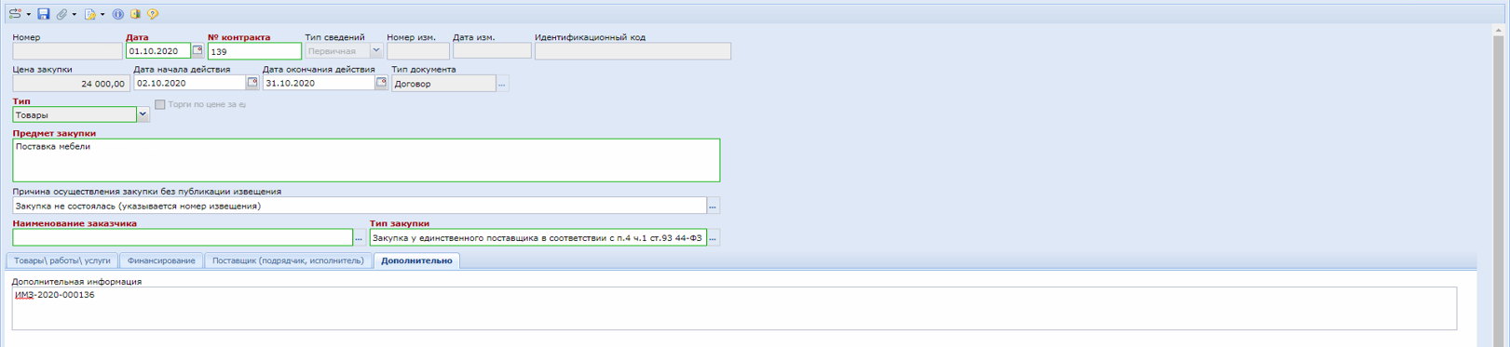
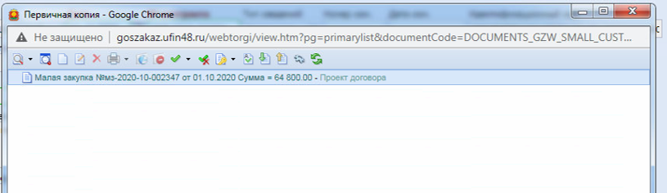
Липецкая
область
После заполнения всех вкладок сохраняем введенную информацию нажав кнопку «Сохранить»
После сохранения информации о закупке, прикрепляем заключенный контракт (договор).
Для этого, нажимаем на кнопку «Прикрепленные файлы» (1), выбираем из выпадающего окна «Прикреплённые файлы» (2) и в завершении нажимаем на кнопку «Добавить» (3)
1
2
3

Slide 10

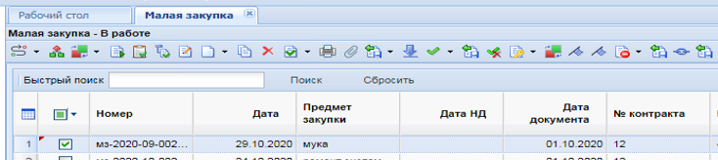
Липецкая
область
Выходим из сформированного и сохраненного документа, нажав кнопку «Выход».
Далее в папке «Малая закупка 44-ФЗ (исключения)» в фильтре «В работе» выбираем в чек-боксе необходимый контракт, отмечаем его галочкой и отправляем контракт в фильтр «Реестр малых закупок», нажав кнопку «Отправить по маршруту»

